Slide 1
DĚLENÍ SE ZBYTKEM
Vypracovala: Mgr. Alžběta Pelcová

Slide 2
Než začneme, zopakuj si malou násobilku.

Slide 3
Doplň násobilkové řady ☺
2,4,6,__,___,___,___,___,___,20
3,__,9,___,___,___,___,24,___,___
4,__,___,___,___,___,___,___,36,___
5,___,___,___,___,___,___,___,___,50
6,___,___,___,___,___,___,48,___,___
__,14,___,___,___,___,49,___,___,___
8,___,24,___,___,___,___,___,___,___
9,___,___,___,___,54,___,___,___,___
8
10
12
14
16
18
6
12
15
18
21
27
30
8
12
16
20
24
28
32
40
10
15
20
25
30
35
40
45
12
18
24
30
36
42
54
60
7
21
28
35
42
56
63
70
16
32
40
48
56
64
72
80
18
27
36
45
63
72
81
90

Slide 4
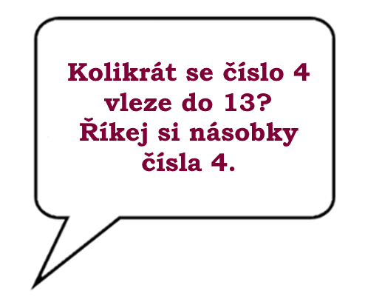
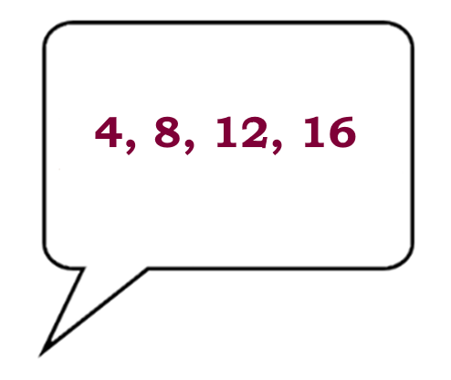
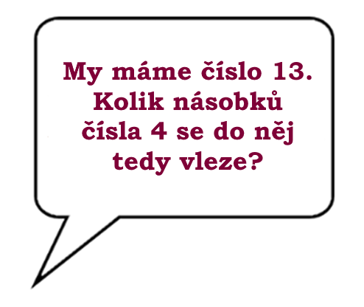
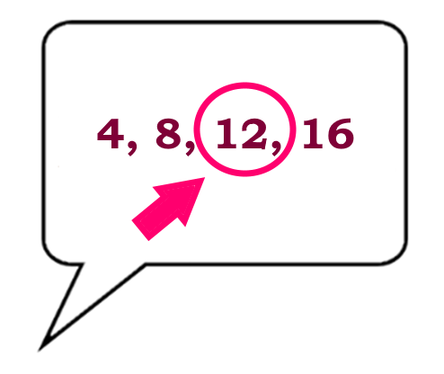
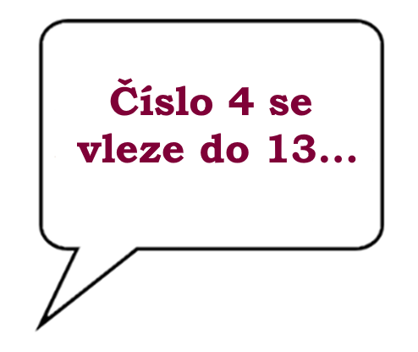
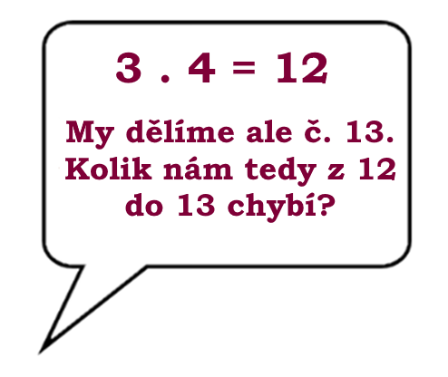
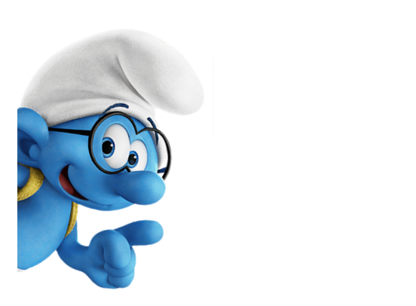
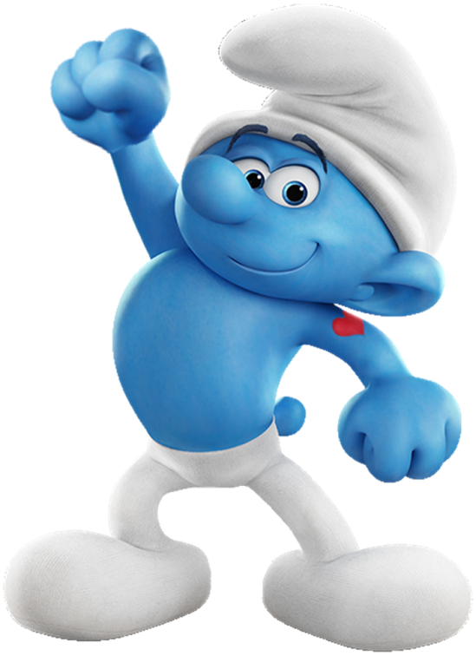
Dělení se zbytkem
13 : 4 =
3
zb.1

Slide 5
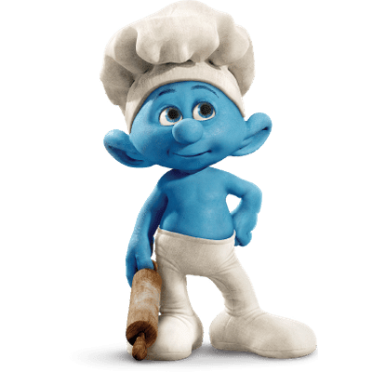
Dělení se zbytkem
Rozděl šmouly po 3
Zapiš příklad
Rozděl šmouly po 4
Rozděl šmouly po 6
Zapiš příklad
Zapiš příklad
10:3=
3
zb.1
10:4=
2
zb.2
10:6=
1
zb.4

Slide 6
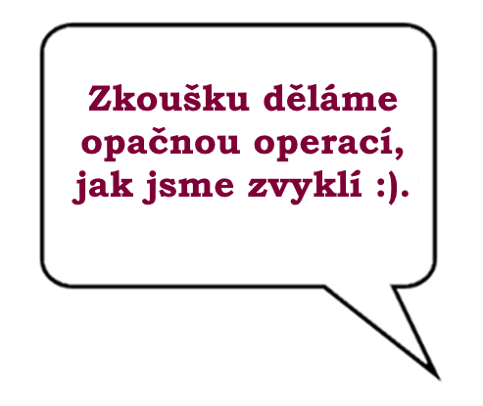
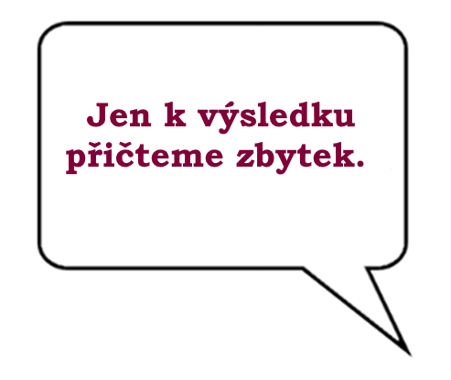
A teď to zkus sám/sama ☺
20:6=
13:2=
3:4=
7:5=
17:9=
3
zb. 2
zk: 3.6= 18 18+2= 20
Jak se ale dělá zkouška?
A teď už zkus sám/sama ☺.
6
zb. 1
zk:
6.2=
12
12+1=
13
0
zb. 3
zk:
0.4=
0
0+3=
3
1
zb. 2
zk:
1.5=
5
5+2=
7
1
zb. 8
zk:
1.9=
9
9+8=
17

Slide 7
Otevři si školní sešit.
Napiš dnešní datum.
Podtrhni.
Na nový řádek napiš nadpis – Dělení se
zbytkem.
Na nový řádek napiš č. cvičení – 8/8.
Toto cvičení vypočítej. Nezapomeň na zk!
Ústně nebo klidně do sešitu si projdi cv.
8/10.

Slide 8
Měj se krásně. Příští týden na viděnou.

